Slide 1
ВСЕРОССИЙСКАЯ ПЕРЕПИСЬ НАСЕЛЕНИЯ 2020 ГОДА
Начальник управления экономического развития Т.П. Бескаева

Slide 2
ВСЕРОССИЙСКАЯ ПЕРЕПИСЬ НАСЕЛЕНИЯ
2020 ГОДА
«Всероссийская перепись населения является основным источником формирования официальной статистической информации, касающейся численности и структуры населения, его распределения по территории Российской Федерации в сочетании с социально-экономическими характеристиками, национальным и языковым составом населения, его образовательным уровнем.»
Федеральный закон от 25.01.2002 № 8-ФЗ
«Всероссийская перепись населения проводится не реже чем один раз в десять лет.»

Slide 3
ДЛЯ ЧЕГО НУЖНА ПЕРЕПИСЬ НАСЕЛЕНИЯ?
Уникальная демографическая и социально-экономическая информация обо всех жителях страны по каждому населенному пункту, муниципальному образованию служит базой для:
формирования бюджетов всех уровней и организации межбюджетных отношений - обоснования стратегии социально-экономического развития
анализа текущих и перспективных демографических тенденций
разработки механизма принятия и реализации программ государственной социальной, демографической, национальной, культурной, образовательной, молодежной и семейной политики страны и ее регионов
оценки эффективности реализации Концепции демографической политики Российской Федерации на период до 2025 года
Концепции государственной семейной политики Российской Федерации на период до 2025 года • Концепции государственной миграционной политики Российской Федерации на период до 2025 года
Концепции устойчивого развития коренных малочисленных народов Севера, Сибири и Дальнего Востока Российской Федерации
Концепции развития приграничных территорий субъектов Российской Федерации, входящих в состав Дальневосточного федерального округа • Концепции развития дополнительного образования детей

Slide 4
ПРЕДОСТАВЛЕНИЕ ИТОГОВ ПЕРЕПИСИ НАСЕЛЕНИЯ ПО ЗАПРОСАМ ПОЛЬЗОВАТЕЛЕЙ В МЕЖПЕРЕПИСНОЙ ПЕРИОД
Наиболее частые запросы:
- по национальности и национальной однородности семейных ячеек;
по миграции: продолжительность проживания населения в месте постоянного жительства, население по месту рождения, гражданство;
по численности населения муниципальных образований и населенных пунктов;
по рождаемости и возрастно-половому составу населения;
по экономической активности населения

Slide 5
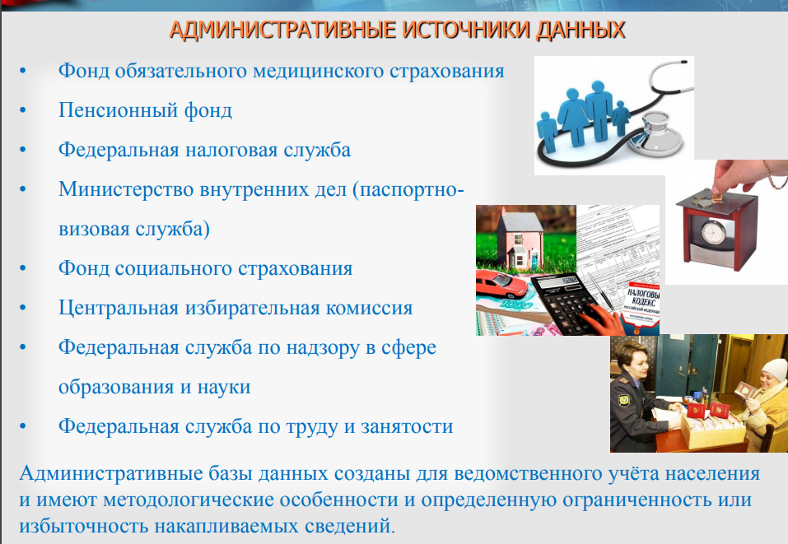

Slide 6
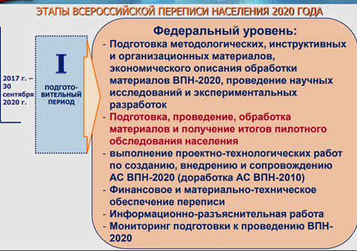

Slide 7
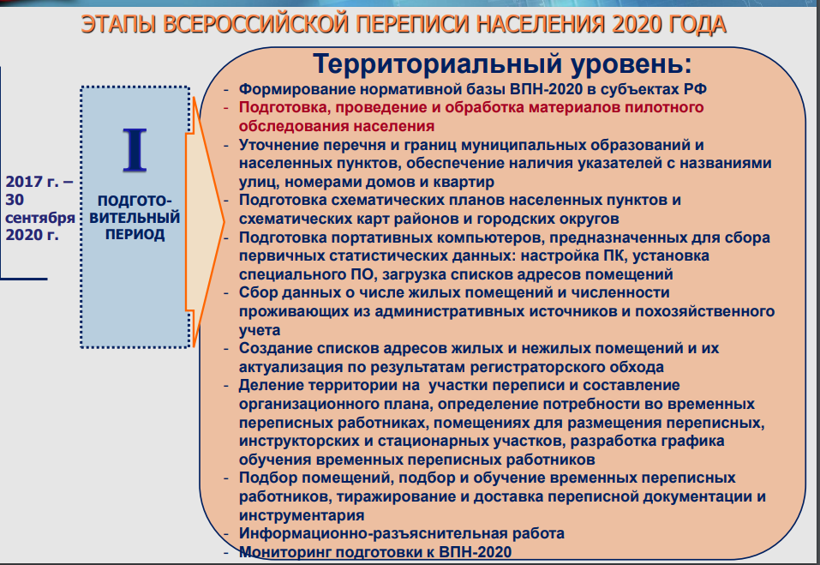

Slide 8
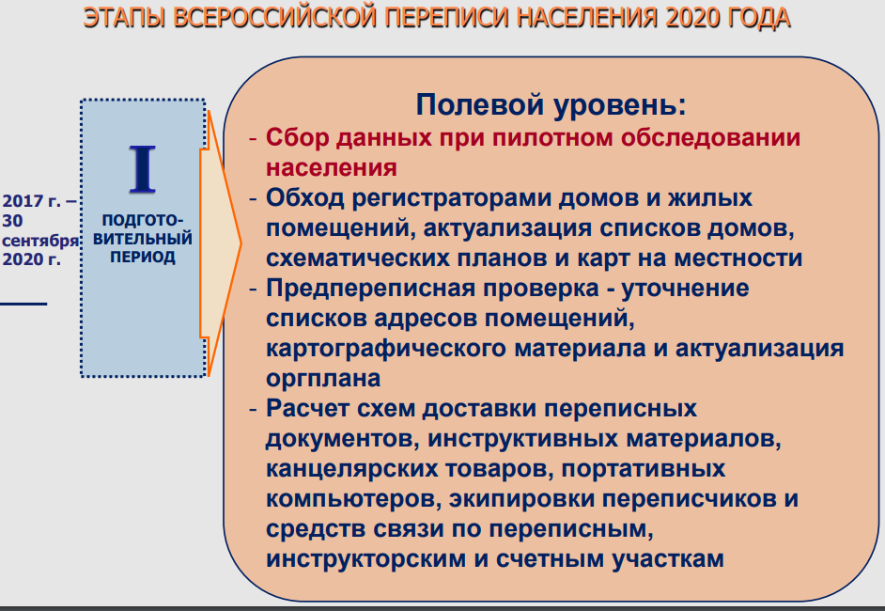

Slide 9
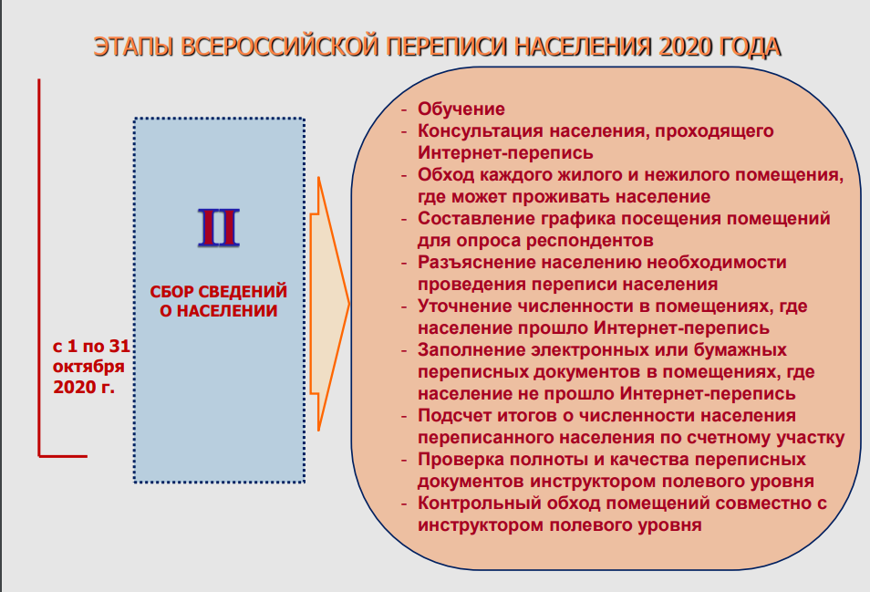

Slide 10
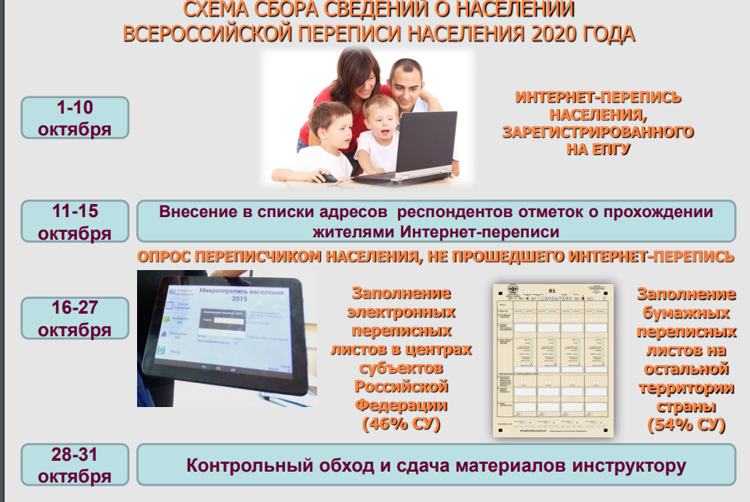

Slide 11
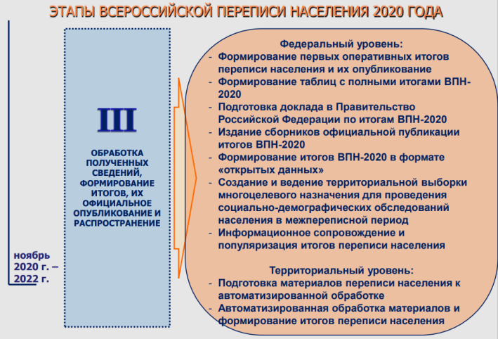

Slide 12
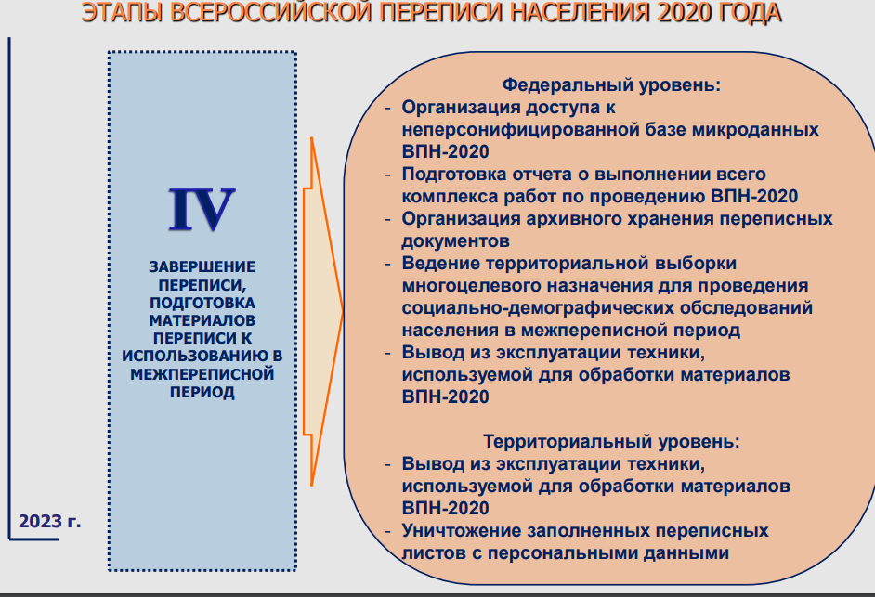

Slide 13
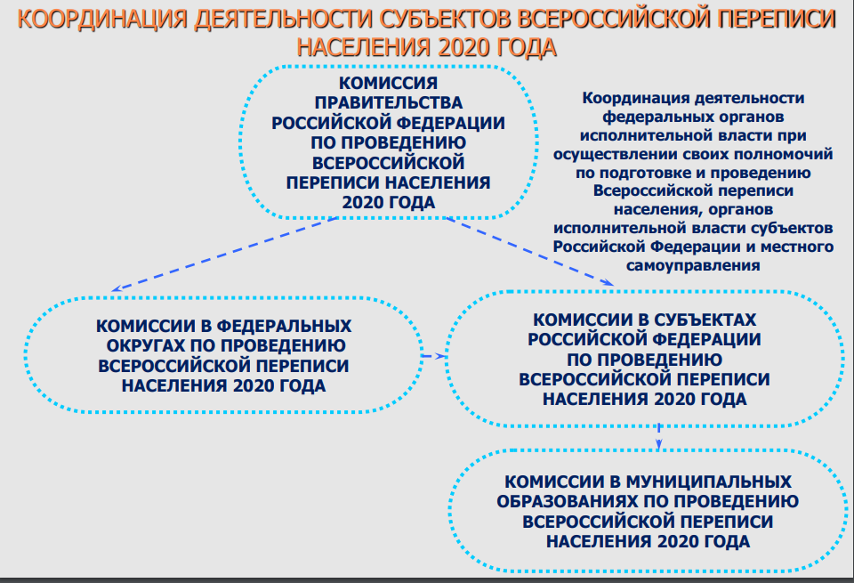

Slide 14
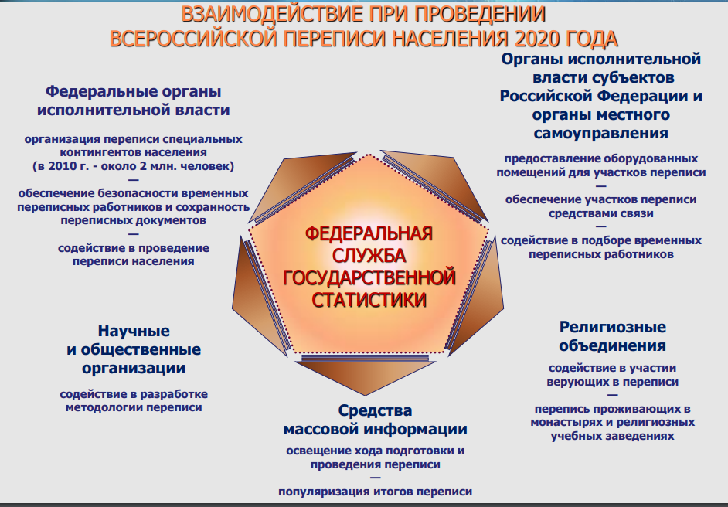

Slide 15
Спасибо за внимание!

